Slide 1
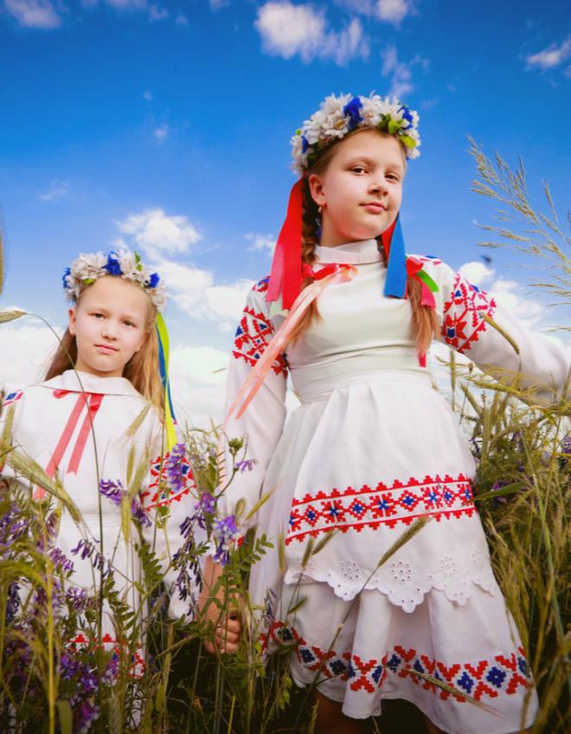

ДЕНЬ НАРОДНОГО ЕДИНСТВА:
ЗНАЧЕНИЕ МИРА И СОГЛАСИЯ
Единый день
информирования населения
сентябрь 2025 г.

Slide 3
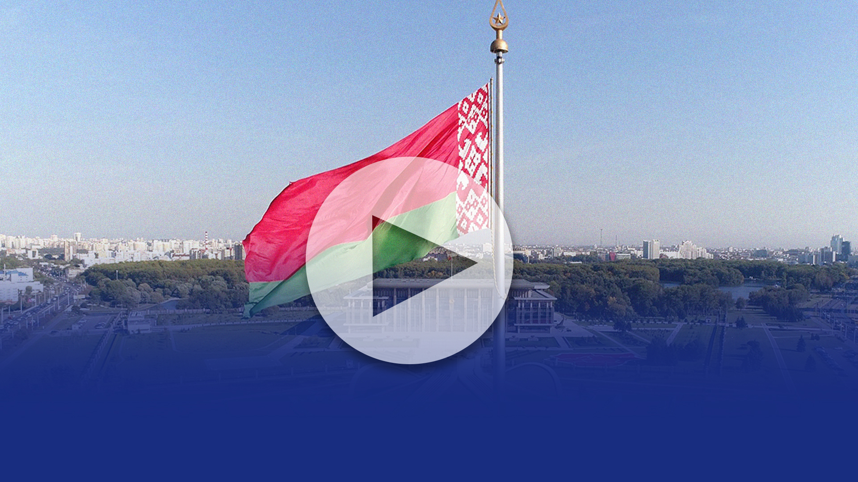

Slide 4
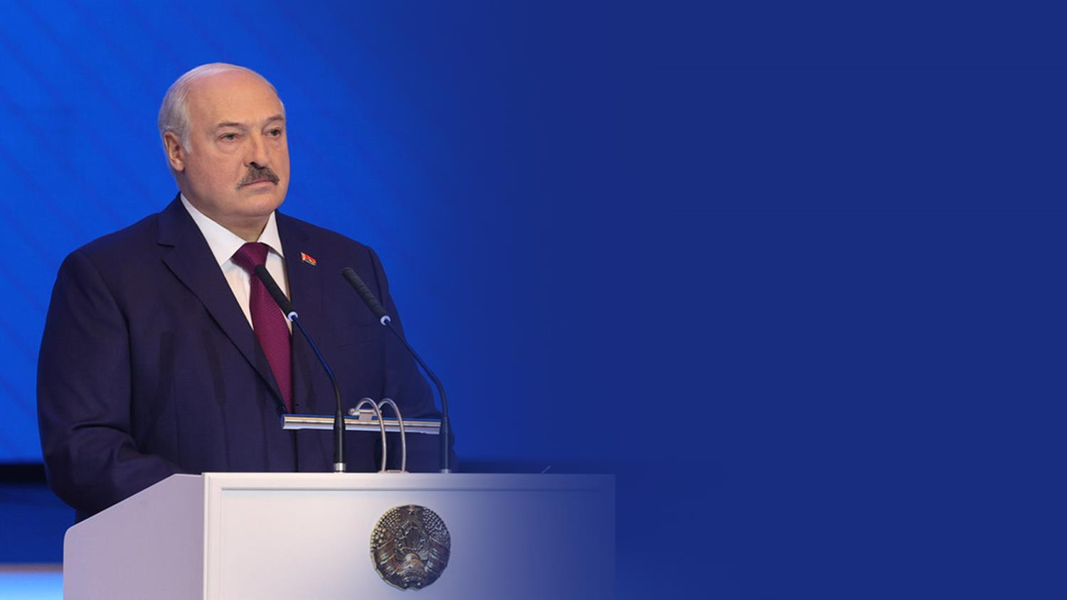
“
Не было бы этого воссоединения, не было бы у нас ни Дня Победы, ни Дня Независимости. Нас бы не было. Потому что не было бы той земли, на которой предки наши родились и которую своим трудом возделывали
“
Президент Республики Беларусь А.Г.Лукашенко

Slide 5

ИСТОРИЯ ПРАЗДНОВАНИЯ 17 СЕНТЯБРЯ
1939-1940 ГГ.:
Народное собрание Западной Белоруссии провозгласило 17 сентября Днём освобождения от гнёта буржуазии и помещиков;
в 1940 году в БССР праздник отмечался массово и торжественно.
ПОСЛЕВОЕННЫЙ ПЕРИОД:
последнее общесоюзное
празднование – 1949 год.
Указом Президента Республики Беларусь от 7 июня 2021 г. № 206 дата 17 сентября обрела статус государственного праздника – Дня народного единства

Slide 6
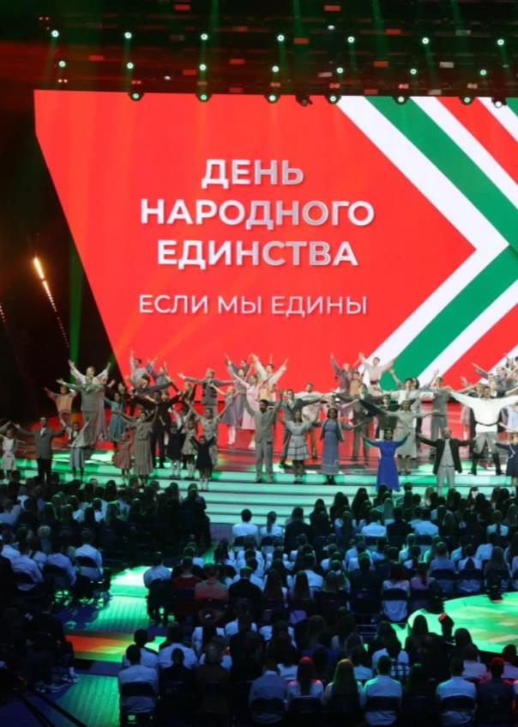
Согласно результатам исследования, проведенного Институтом социологии НАН Беларуси в 2024 году, подавляющее большинство белорусов (75,6%) разделяет заложенные идейные смыслы в государственный праздник – День народного единства.
При этом показатели ответов респондентов имеют позитивную тенденцию в сторону увеличения
по сравнению с предыдущими годами.

Slide 7
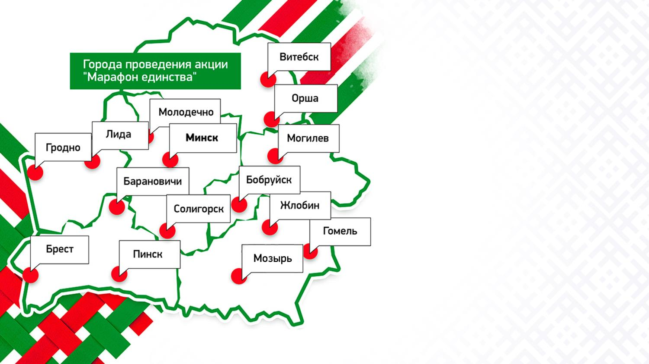
Старт общественно-культурной акции «Марафон единства» был объявлен Президентом Республики Беларусь А.Г.Лукашенко 17 сентября 2024 г. на торжественном мероприятии ко Дню народного единства в «Минск-Арене». Финал прошел с 20 по 25 января 2025 г. в г.Минске.
Большой интерес вызывали у людей такие проекты, как «Разам працуем, разам спяваем», открытый конкурс рисунка учащихся начальных классов «Мы вместе», республиканский конкурс сочинений на тему «Что такое единство», городские квесты «Это все мое родное» и др.

Slide 8

По данным специалистов
проекта Uppsala Conflict Data
Program*, количество войн достигло рекордного
уровня со времен Второй мировой. При этом в 2024 году
в мире произошло самое большое количество войн и вооруженных конфликтов за всю историю наблюдений.
За последние 15 лет количество вооруженных конфликтов почти удвоилось. Только за 2024 год UCDP зарегистрировала 61 конфликт, в том числе 11 полномасштабных войн.
*UCDP, одна из ведущих и авторитетных организаций по учету войн и вооруженных конфликтов, Швеция

Slide 9
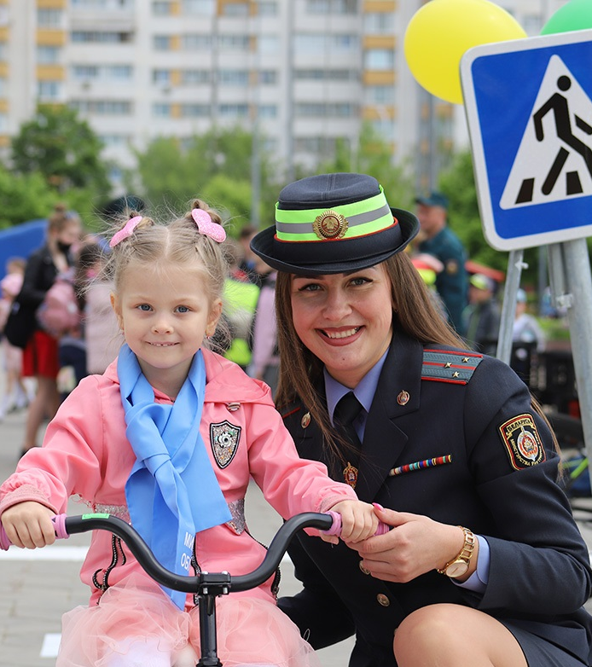
ДИНАМИКА ПРЕСТУПНОСТИ В РЕСПУБЛИКЕ БЕЛАРУСЬ ПО ДАННЫМ МИНИСТЕРСТВА ВНУТРЕННИХ ДЕЛ
ОСНОВНЫЕ ПОКАЗАТЕЛИ:
Снижение общего числа преступлений
на 15,8%
Положительная тенденция наблюдается во всех регионах страны
КЛЮЧЕВЫЕ УЛУЧШЕНИЯ:
✔ Меньше преступлений в общественных местах
✔ Снижение правонарушений среди несовершеннолетних
✔ Уменьшение рецидивной преступности
✔ Сокращение числа преступлений в состоянии алкогольного опьянения

Slide 10
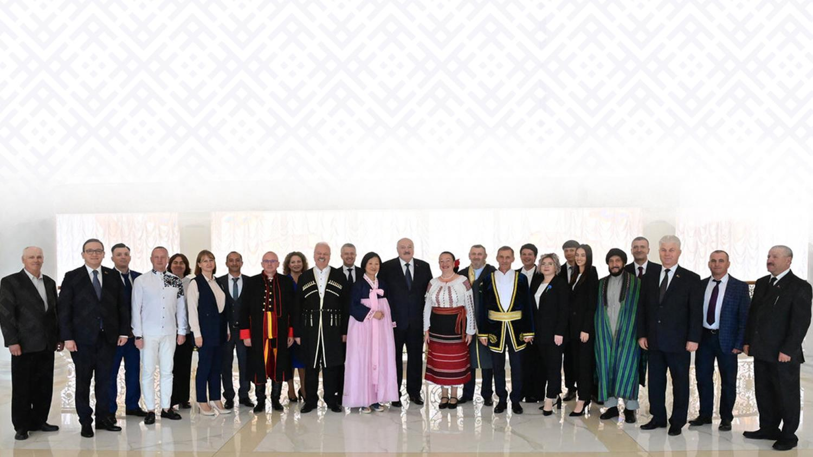
НА БЕЛОРУССКОЙ ЗЕМЛЕ В МИРЕ И СОГЛАСИИ В ДУХЕ ДОБРОСОСЕДСТВА ТРУДЯТСЯ, СОЗДАЮТ СЕМЬИ, РАСТЯТ ДЕТЕЙ ПРЕДСТАВИТЕЛИ 156 НАЦИОНАЛЬНОСТЕЙ.
В нашей стране зарегистрировано 25 конфессий и религиозных направлений. Общая численность религиозных организаций в настоящее время составляет порядка 3,5 тыс.

Slide 11
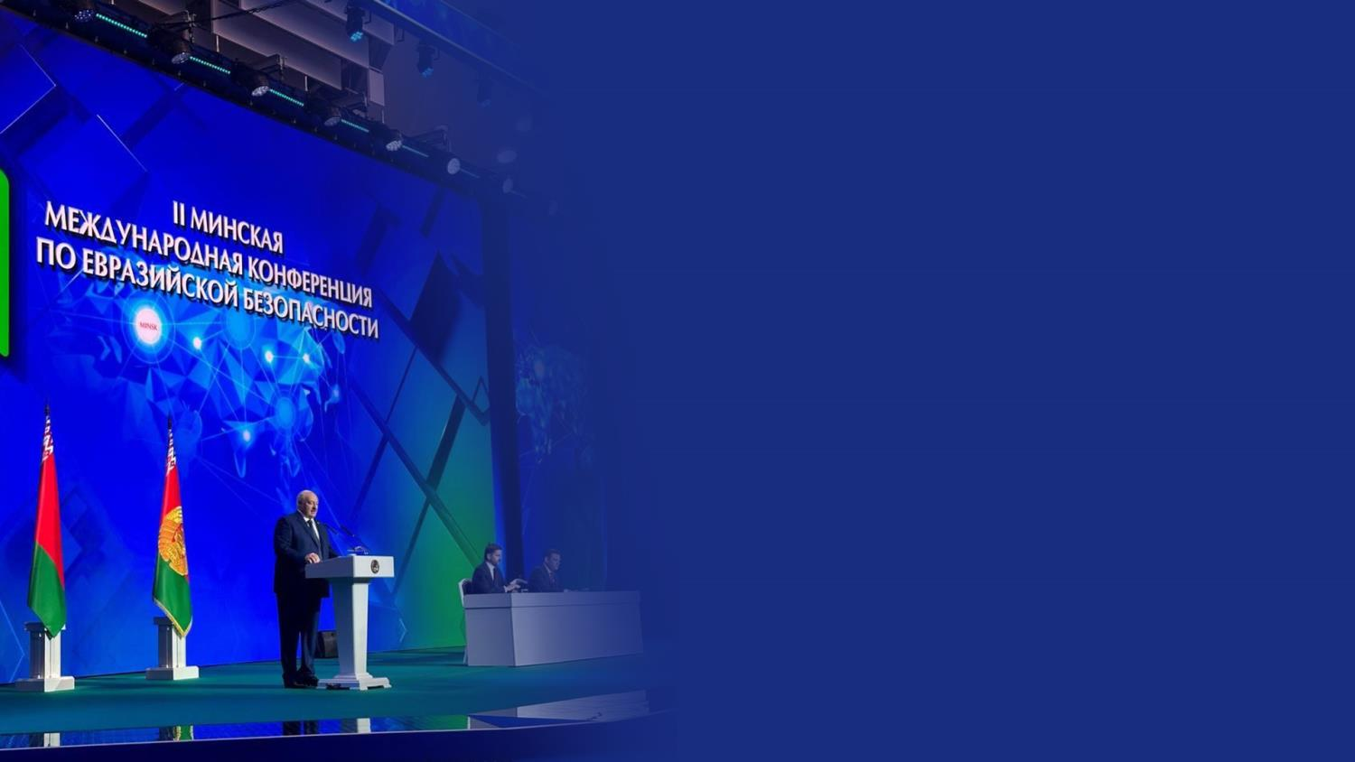
БЕЛОРУССКИЕ ИНИЦИАТИВЫ ПО УКРЕПЛЕНИЮ ГЛОБАЛЬНОЙ БЕЗОПАСНОСТИ
Новая дипломатическая инициатива
«Евразийская хартия многообразия и многополярности в XXI веке»
получает поддержку ключевых международных организаций:
✓ ШОС
✓ БРИКС
✓ ЕС
✓ АСЕАН
✓ СНГ
✓ ЕАЭС
Беларусь - страна, проводящая открытые экспертные дискуссии по вопросам:
международной безопасности
многополярного мироустройства
гармонизации межгосударственных отношений

Slide 12
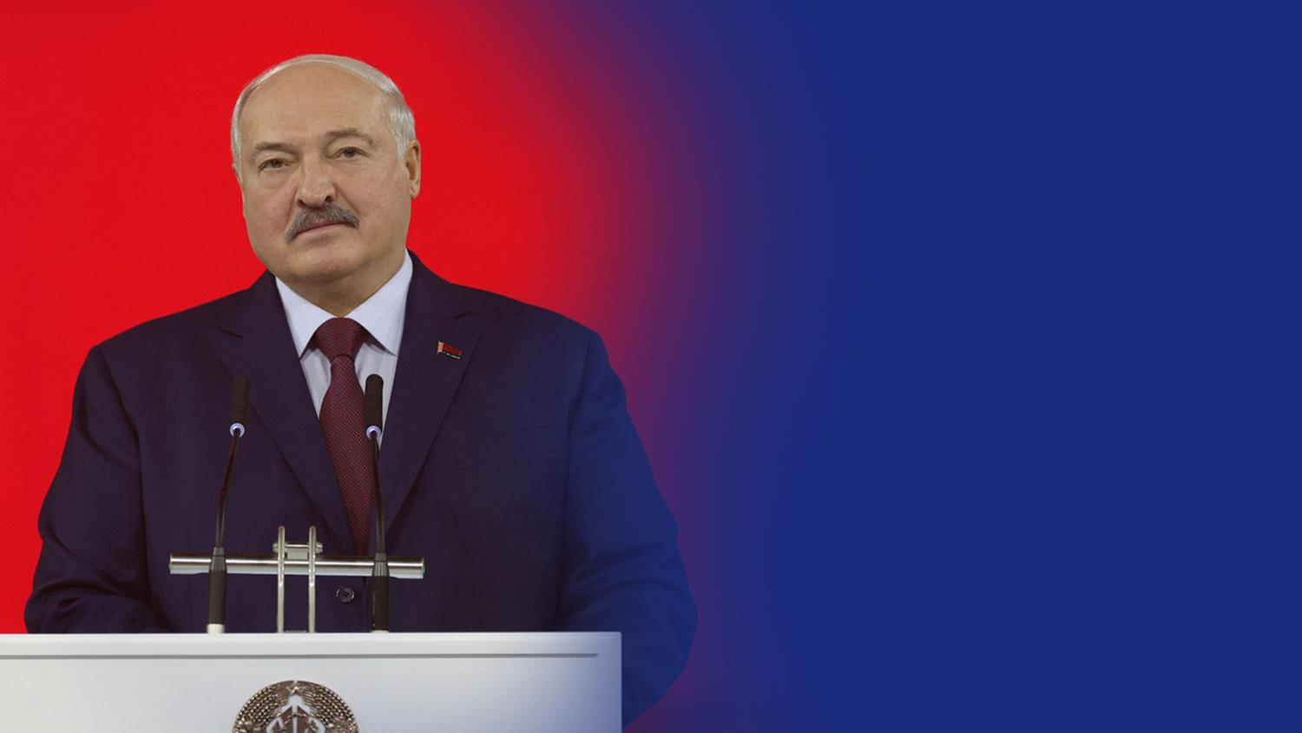
“
На гэтым дадзеным нам Богам кавалачку зямлі – наш адзіны дом. І гэты дом не прадаецца ні за якія грошы. Мы будзем і далей будаваць гарадскія кварталы і вёскі будучыні, дарогі і заводы, станцыі метро і школы.
Будзем мадэрнізаваць сельскую гаспадарку, развіваць навуку, адукацыю, медыцыну. Рабіць усё, каб краіна станавілася яшчэ больш прыгожай і ўтульнай для нас, нашых дзяцей і ўнукаў.
… І, самае галоўнае, мы абавязкова захаваем для нашчадкаў мірнае неба над нашымі дамамі
“
Президент Республики Беларусь А.Г.Лукашенко
в ходе акции «Марафон единства» в «Минск-Арене»
24 января 2025 г.

Slide 13
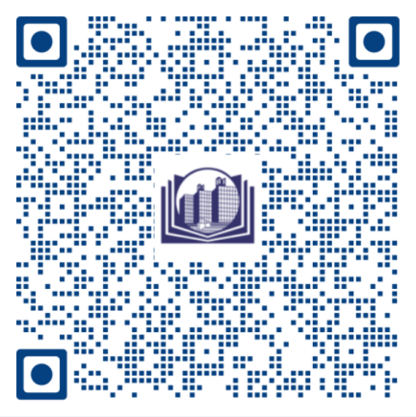
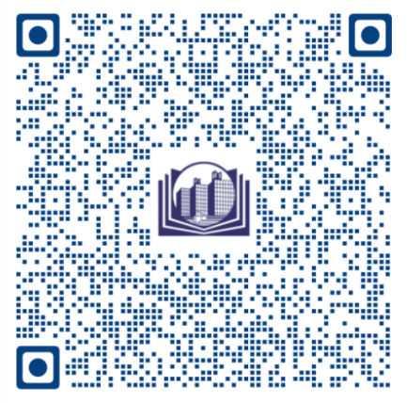
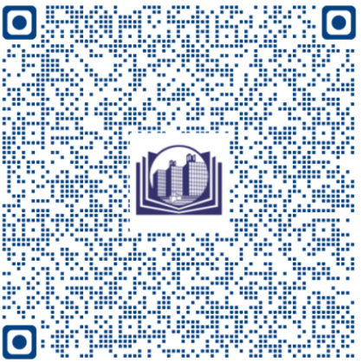

Материал к ЕДИ на тему «17 сентября – День народного единства» (сентябрь 2021 г.)
Материал к ЕДИ на тему «Единство белорусского народа – основополагающий фактор сохранения и укрепления суверенитета и независимости страны» (сентябрь 2023 г.)
Материал к ЕДИ на тему «Мы вместе навсегда: к 85-летию воссоединения Западной Беларуси и БССР» (сентябрь 2024 г.)

